Slide 1

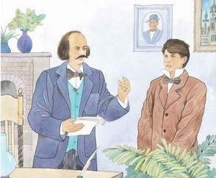
21、莫泊桑拜师

Slide 2
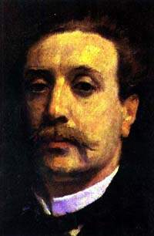
莫泊桑：19世纪后半期法国优秀的批判现实主义作家。一生创作了6部长篇小说和356篇中短篇小说，他的文学成就以短篇小说最为突出，被誉为“短篇小说之王”，对后世产生极大影响。著名作品有《项链》、《羊脂球》、《俊友》等。

Slide 3
生字词学习

Slide 4
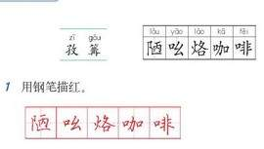

Slide 5
简陋 吆喝 烙印 咖啡 孜孜不倦 篝火
焦急万分 直截了当 详详细细 万般无奈
富丽堂皇 烈日炎炎 狂风暴雨 滔滔不绝
全神贯注 揣摩 莫泊桑 酷爱

Slide 6
孜孜不倦：孜孜，努力不懈的样子。形容勤奋得
不知疲倦。
富丽堂皇：富丽，宏伟华丽。堂皇，气势盛大。多
形容建筑物宏伟华丽或场面盛大豪华。
直截了当：形容说话、办事、写文章干脆爽快，
不绕弯子。
滔滔不绝：滔滔，波浪滚滚流动，连续不断的样
子。比喻话很多，连续不断。
烙印：比喻深刻地留下印象。

Slide 7
第一段（1）莫泊桑拜师的原因。
第二段（2~9）莫泊桑拜师的经过。
第三段（10）莫泊桑拜师的结果。

Slide 8
自由读第一段，思考：莫泊桑为什么要拜师？
他从小酷爱写作，孜孜不倦地写下了许多作品，但这些作品都是平平常常的，没有什么特色。莫泊桑焦急万分，于是，他去拜法国文学大师福楼拜为师。
从哪些词语可以看出莫泊从小就热爱写作？
（酷爱、孜孜不倦）
莫泊桑面对自己的作品平平常常，没有什么特色，他的心情怎样？
（焦急万分）

Slide 9
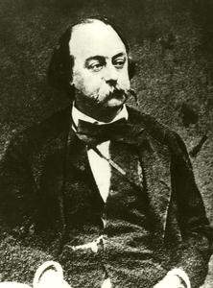
福楼拜：19世纪中叶法国重要的批判现实主义作家，其作品反映了1848-1871年间法国的时代风貌，揭露了丑恶鄙俗的资产阶级社会。他的“客观而无动于衷”的创作理论和精雕细刻的艺术风格，在法国文学史上独树一帜。著名作品有《包法利夫人》、《情感教育》等。

Slide 10
21、莫泊桑拜师
第二课时

Slide 11
听写
吆喝 孜孜不倦 篝火 万般无奈 全神贯注
简陋 烙印 焦急万分 直截了当 详详细细
咖啡 富丽堂皇 烈日炎炎 狂风暴雨 滔滔不绝

Slide 12
默读第二段（2——9自然段）思考：
莫泊桑多少次拜师？福楼拜每次都说了些什么？所说的话中哪句话最关键？
第一次：“是你的功夫还不到家。”
第二次：“怎么会没有什么好写呢？”
第三次：“光仔细观察还不够，还要能发现别
人没有发现和没有写过的特点。”

Slide 13
第一次：“是你的功夫还不到家。”
①福楼拜是针对什么说这句话的？
“老师，我已经读了很多书，为什么写出来的文章总感到不生动呢？”
②从他直截了当地说，可以看出福楼拜是一个怎样的人？
③福楼拜认为必须怎样做才能使功夫到家？
（肯吃苦，勤练习）
福楼拜一眼就看出莫泊桑写作中存在的问题并能直言不讳地指出来。

Slide 14
自由读第6、7自然段：思考：
“怎么会没有什么好写呢？”
①这句话是福楼拜是在什么情况下说的？
②莫泊桑是怎样的心情？
（万般无奈，心情沮丧）
仔细读第7自然段时，你心中有什么疑问？
这是一位 的老师！

Slide 15
6、 第二天，莫泊桑真的站在家门口，看了一天大街上来来往往的马车，可是一无所获。接着，他又连续看了两天，还是没有发现什么。万般无奈，莫泊桑只得再次来到老师家。他一进门就说：“我按照您的教导，看了几天马画，没看出什么特殊的东西，那么单调，没有什么好写的。”

Slide 16
为什么这一次福楼拜要告诉莫泊桑怎样去观察呢？
莫泊桑在三天里是怎样观察的？
“不，不不！”
听了老师的教诲，莫泊桑的心会想些什么？
用不用那么多问句？ 为什么？

Slide 17
这是一位 的老师！
亲切之中含有严厉、耐心指导、循循善诱

Slide 18
“光仔细观察还不够，还要能发现别人没有发现和没有写过的特点。”
①为什么说这句话在这段中最关键？下面的哪些话分别是围绕这句话来写的？
②这些再次说明福楼拜是一个什么样的人？
有水平、会指导的老师，
精于表达，善于教学、要求严格的老师。

Slide 19
“青年人贵在坚持，才气就是坚持写作的结果。”这句话让你想到什么？
持之以恒、坚持不懈……
在坚持的基础上再抓住特点，发现别人未曾发现的 特点。
对福楼拜的教诲，莫泊桑有什么反应？说明他是一个怎样的人？

Slide 20
10、 莫泊桑把老师的话牢牢记在心头，更加勤奋努力。他仔细观察，用心揣摩，积累了许多素材，终于写出了不少有世界影响的名著 。

Slide 21
2、学了这篇课文，你受到什么启发？
①仔细观察，
②发现特点，
③善于写作，
④贵在坚持
这是提高写作水平的必由之路。

Slide 22
3、莫泊桑是19世纪法国著名作家。他的代表作有《项链》、《我的叔叔于勒》等脍炙人口的名篇。他被誉为“短篇小说之王”。他的短篇小说构思别具匠心，情节变化多端，描写生动细致，刻画人情世态惟妙惟肖，令人读后回味无穷。

Slide 23

1、“青年人贵在坚持，才气就是坚持写作的结果。”这句话是福楼拜说的。意思是对于一个有志于写作的人来说，只有充分利用已有的才气，同时坚持不懈地写作，才会不断增长才气，才会获得成功。
2、“对你所要写的东西，光仔细观察还不够，还要能发现别人没有写过的特点。” 意思是写作不只要仔细观察，还要透过观察的表象认识特点，只有抓住特点才能写得生动、感人，而别人没有发现和没有写过的特点，就需要作者独具慧眼，超越一般，写出自己的独有特色。

Slide 24
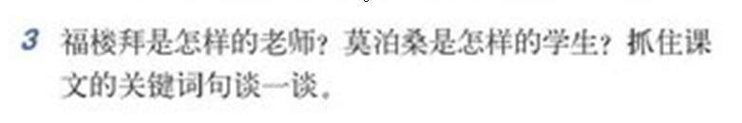
福楼拜：直言不讳、耐心指导、循循善诱、要求严格。
莫泊桑：好学上进、会学习、肯动脑。

Slide 25
《莫泊桑拜师》为我们介绍了循循善诱、教导有方的福楼拜。福楼拜三次教导莫泊桑的内容是：1、肯吃苦，勤练习 2、细心观察 3、持之以恒，善于发现事物的独特之处。

Slide 26
4、“青年人贵在坚持，才气就是坚持写作的结果。”这句话是福楼拜说的。意思是对于一个有志于写作的人来说，只有充分利用已有的才气，同时坚持不懈地写作，才会不断增长才气，才会获得成功。

Slide 27
福楼拜：直言不讳、耐心指导、循循善诱、
要求严格。
莫泊桑：好学上进、会学习、肯动脑。

Slide 28
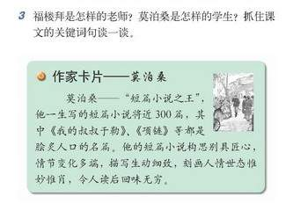

Slide 29
结束

